Slide 1
ЭТНОЛОГИЯ
Почему я выбрал эту специальность?
Янис Татус

Slide 2
ОТВЕТ ПРОСТ!
1) Этнологи работают в научно-исследовательских институтах и центрах, преподают в высших учебных заведениях.
2) Активная жизнь в этой профессии невозможна без обмена опытом с профессионалами в этой сфере, а это гарантирует новые и интересные знакомства с интересными людьми.
3) Постоянное изучение народов и их традиций со всего света! А я очень люблю путешествовать и познавать культуру разных наций и народов.

Slide 3
Какие открываются перспективы
в трудоустройстве?

Slide 4
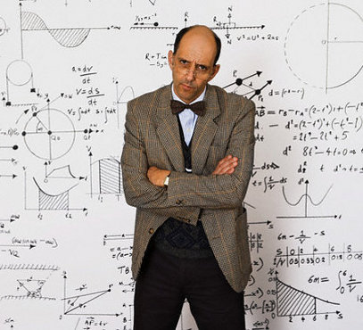
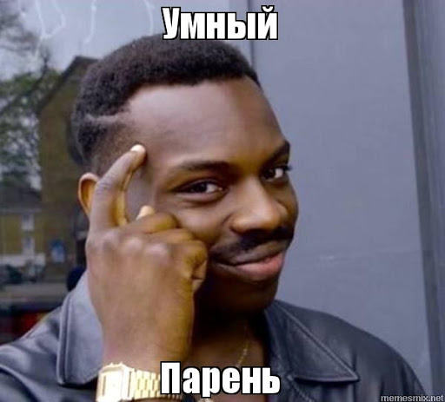
Как и любой научный работник, этнолог начинает карьеру с должности лаборанта или младшего научного сотрудника. На протяжении всего профессионального пути он проводит научные исследования, благодаря которым не только делает важные открытия, но и получает учёные степени.
Активно развиваясь, этнолог постепенно достигает должности старшего, ведущего, а затем и главного научного сотрудника своего центра. Кстати, достигнуть таких высот можно и в ВУЗе, если после получения диплома работать преподавателем кафедры или лаборантом. При должном усердии через некоторое время рядовой сотрудник может стать заведующим кафедрой, деканом факультета или даже ректором вуза.
Но это не единственный профессиональный путь, по которому может пойти этнолог: многие учёные данного профиля находят себя не только в науке!

Slide 5
Так же можно стать экспертами, консультантами, советниками в государственных учреждениях;
специалистами по реализации национальной политики в органах власти и местного самоуправления;
сотрудниками в миграционных службах и правоохранительных органах;
переводчиками и сотрудниками в консульских службах, совместных предприятиях и российских компаниях, работающих за рубежом;
сотрудниками в учреждениях культуры, музеях и архивах;
специалистами в государственных и общественных организациях информационного, аналитического и национально-культурного профилей, средствах массовой информации;
экспертами и специалистами в организациях и фондах, занимающихся защитой культурного наследия, прав национальных меньшинств, борьбой с дискриминацией и бедностью, благотворительной деятельностью;
специалистами в службах социального планирования, социальной поддержки, маркетинга и стратегического развития, связанных со спецификой местных культур в разных странах мира.

Slide 6
ПАРА СЛОВ ОБ ОБУЧЕНИИ
На моей специальности

Slide 7
Учеба на моей специальности длится 3 года и включает в себя 6 семестров. Основные предметы очень тесно связаны с этнологией, а мой самый любимый предмет это Японская Культура. Этот предмет мне нравится из-за того, что его очень интересно преподает наш учитель, и каждая лекция открывает для меня всё больше интересных фактов о Японии.
В будущем мне предстоит написание дипломной работы, и я, скорее всего, буду писать о национальной японской еде или японских традициях.

Slide 8
Вот такая интересная у меня специальность!
Спасибо за внимание!

